Slide 1

Velferdsprofitørene
Linn Herning
For velferdsstaten
Kvinneuniversitetet
03.12.2018

Slide 2



Velferdstjenester på markedet
Hvem er «de private» og hvordan påvirker velferdsprofitørenes inntreden våre fellesfinansierte velferdstjenester?
2015

Slide 3
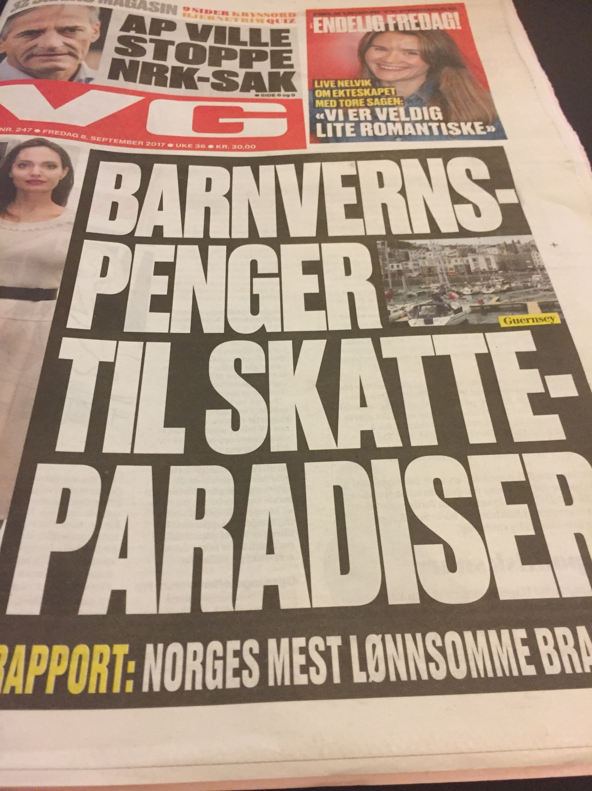

Slide 4
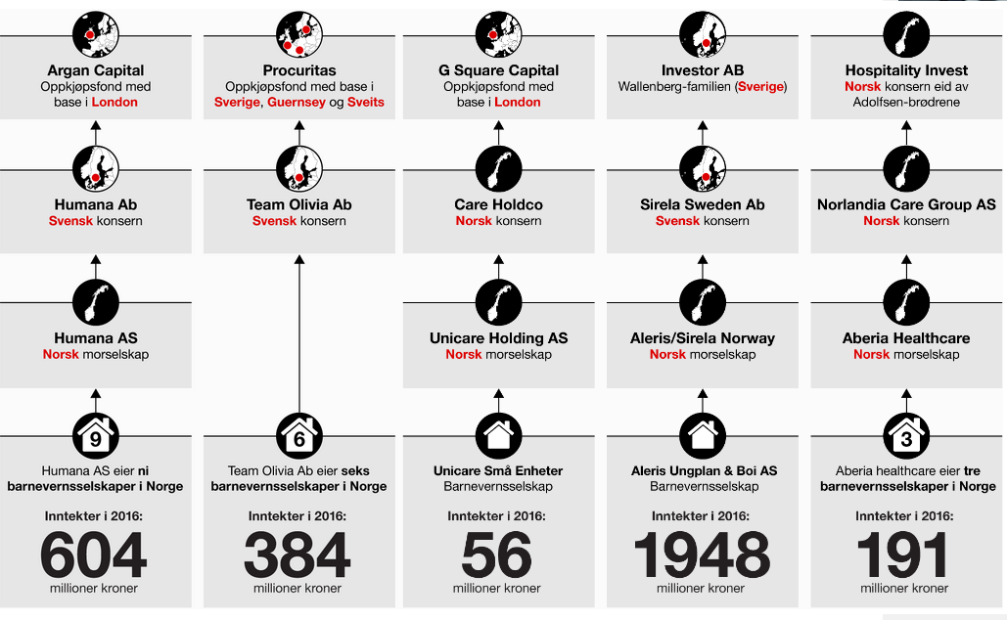

Slide 5
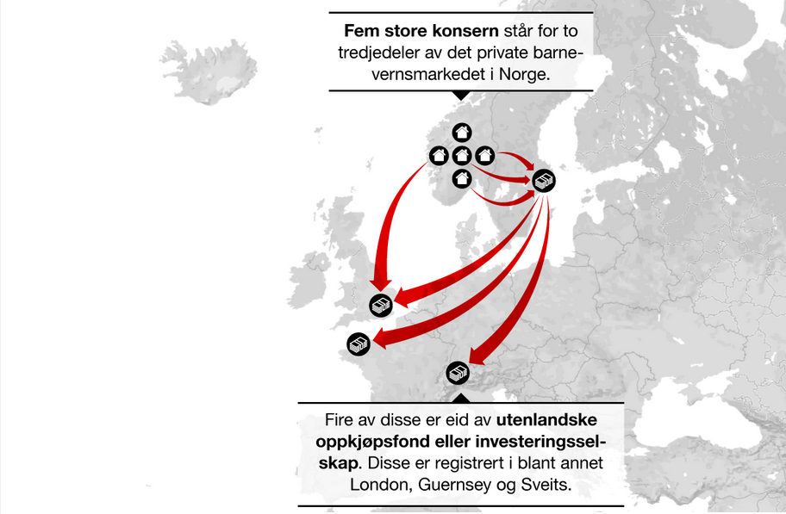

Slide 7
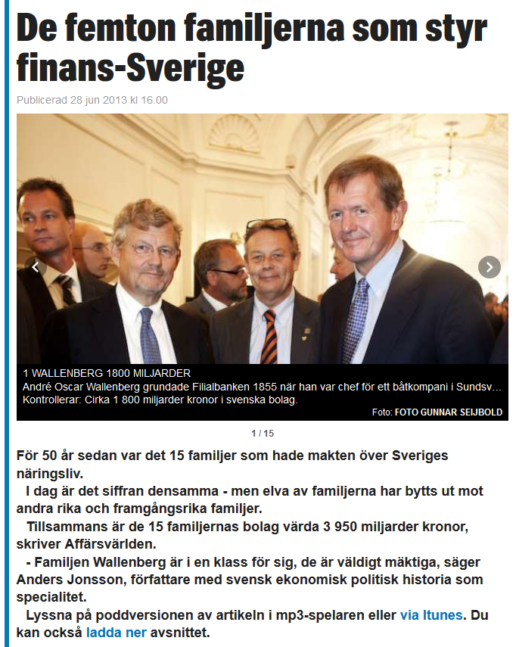
Esse, non videri
(att verka, men inte synas)

Slide 8
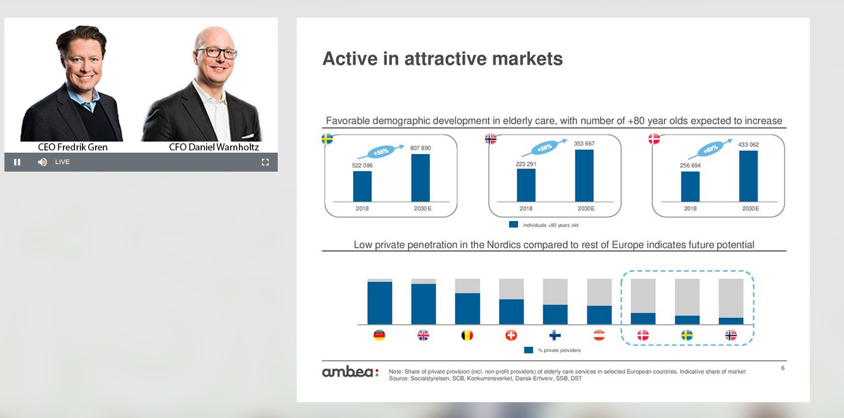
Aleris selges til Ambea

Slide 9
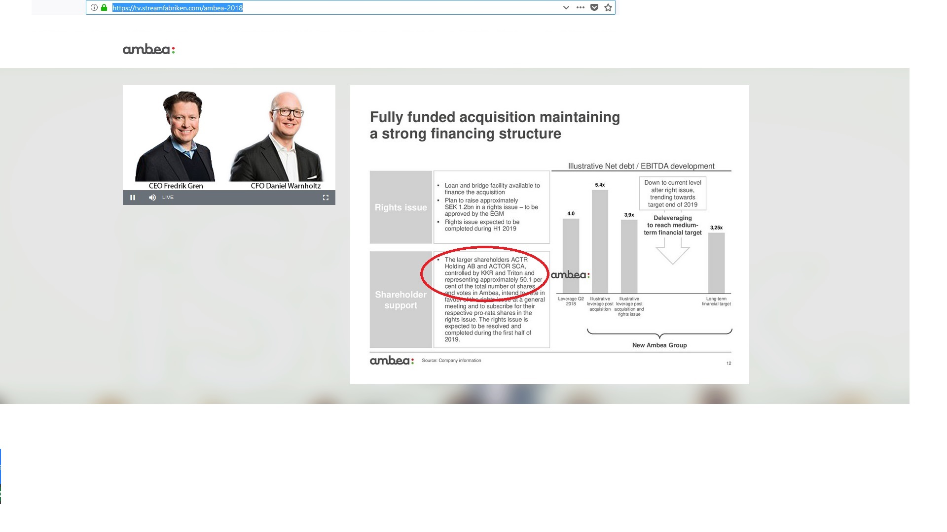

Slide 11
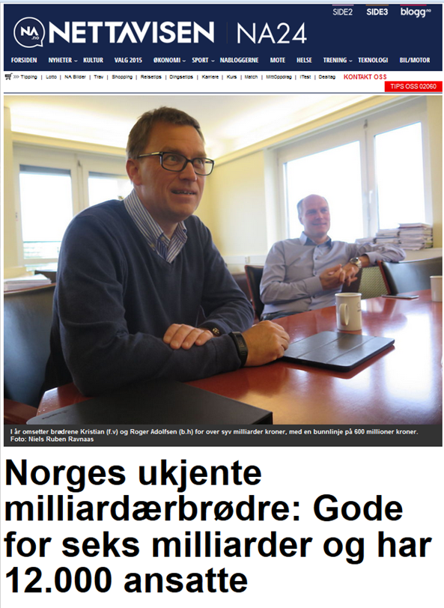
06.05.2015

Slide 12

06.01.2016

Slide 13
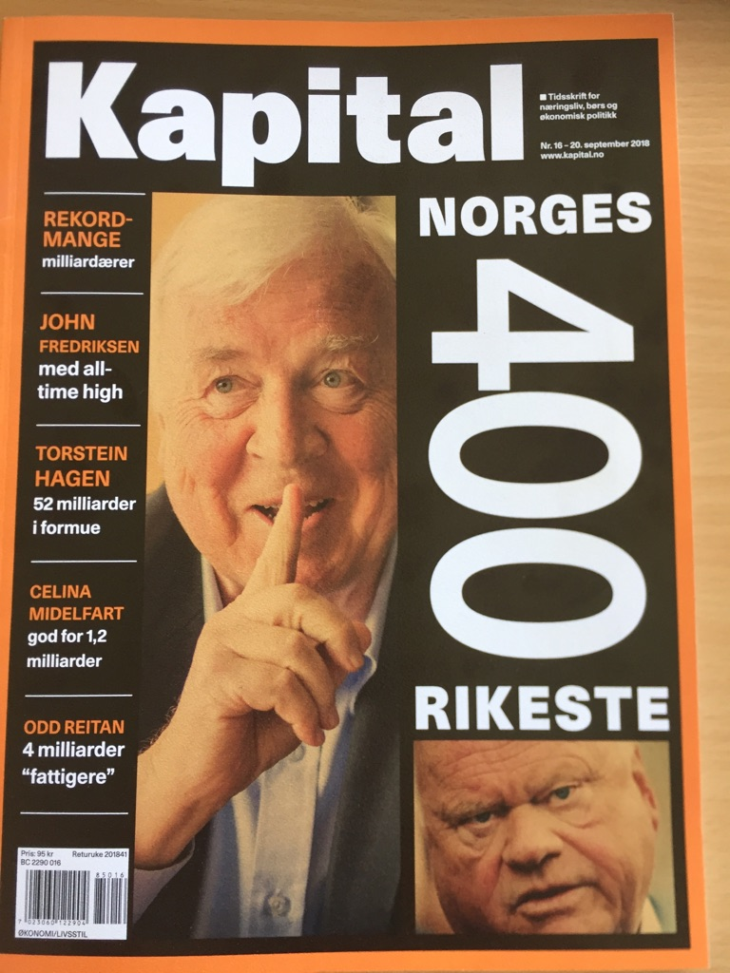
Kapitals liste over Norges 400 rikeste i 2018:
109: Kristian Adolfsen: 2.550 mill
109: Roger Adolfsen: 2.550 mill
(ned fra plass 86 med 2.900 mill)
330: Einar Magne Jansen: 900 mill
385: Eli Sævareid: 775 mill
385: Gunnar Aase: 775 mill

Slide 14
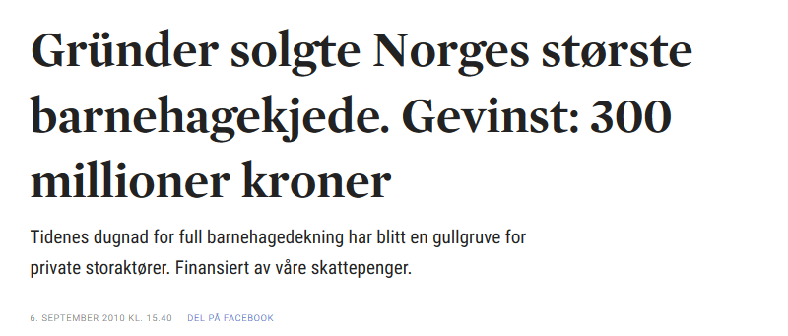
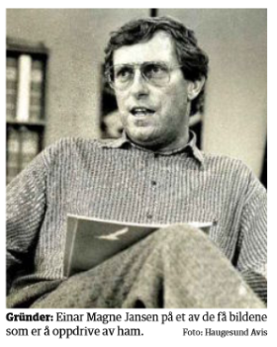
Dagbladet 06.09.2010

Slide 15
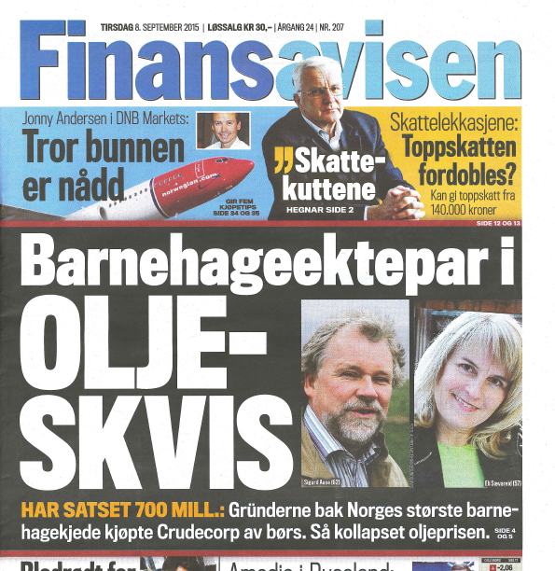

Slide 16


Slide 17
Velferdsprofitørene
- de som profiterer skattefinansierte velferdstjenester
Kamp om begrepene
  «Alle gode krefter» / «velferdsgründere» vs «velferdsprofitører»
  «De private» vs «kommersielle» og «ideelle»
Velferdsprofitørene er nye aktører i velferdsstaten, og bør skilles fra ideelle/behovsorienterte aktører.
Det finnes ulik «alvorlighetsgrader»
  Internasjonale finansielle oppkjøpsfond – parasittisk virksomhet
  Nordiske investorer – penger, ikke kompetanse
  Norske «gründere» – både penger og kompetanse?
  Små, lokale tiltak – hvor går grensa?
Eneste (?) mulige juridiske skille: ideelle og kommersielle
Mange gråsoner mellom ideelle og kommersielle i dag.

Slide 18
Hvordan tjene penger på velferdstjenester?
Øke finansieringen – PR, lobbyisme, trusler
Utnytte markedet – de lønnsomme kundene
Kutte i bemanningen
Kutte lønnsutgifter
Kutte i pensjonsutgifter
Strategisk selskapsstrukturering

Slide 19


Hvordan manipulere offentligheten til å tro at man ikke tjener penger?
”Vi tar ikke utbytte fra barnehagen.”
”Barnehagene går med underskudd.”
Andre
selskaper
Holding AS
Morselskap
Barnehage 3 AS
Barnehageselskap
Barnehage 2
Barnehageselskap og arbeidsformidling
(enkeltmannsforetak)
2008:
Offentlige driftstilskudd:15 millioner kr
Utbytte: 0 kr
Fortjeneste: 3,5 millioner kr
Forvalter
investeringstilskudd..
Kjøper arbeidskraft fra
Eiendom AS
Eiendomsselskap
Barnehage 1 AS
Barnehageselskap
Leier eiendom av....
Offentlige kapitaltilskudd
til bygging av barnehage
Offentlige tilskudd
til drift av barnehage
Foreldrebetaling

Slide 20
Velferdsprofitørene
- de som profiterer skattefinansierte velferdstjenester
Velferdsprofitørene eksisterer på grunn av politiske valg som har åpnet offentlig finansierte velferdstjenester for kommersielle aktører.
Velferdsprofitørene søker naturlig nok profitt og driver i all hovedsak lovlig virksomhet.
«Den som forventer at selskaper skal sette krav til økonomisk utbytte til side, har ikke forstått forskjellen mellom næringsliv og veldedighet». (Leder i Dagens Næringsliv 15.06.2018).
Det er et politisk valg om vi skal tillate privat profitt på skattefinansierte velferdstjenester eller ikke.

Slide 21
Hva vil vi med fellesfinansiert velferd?
Hvordan bør den drives?

Slide 22




www.manifest.no
www.velferdsstaten.no
Abonner på elektronisk nyhetsbrev:
aksjon@velferdsstaten.no
169,- 99,- 149,-

